Slide 1
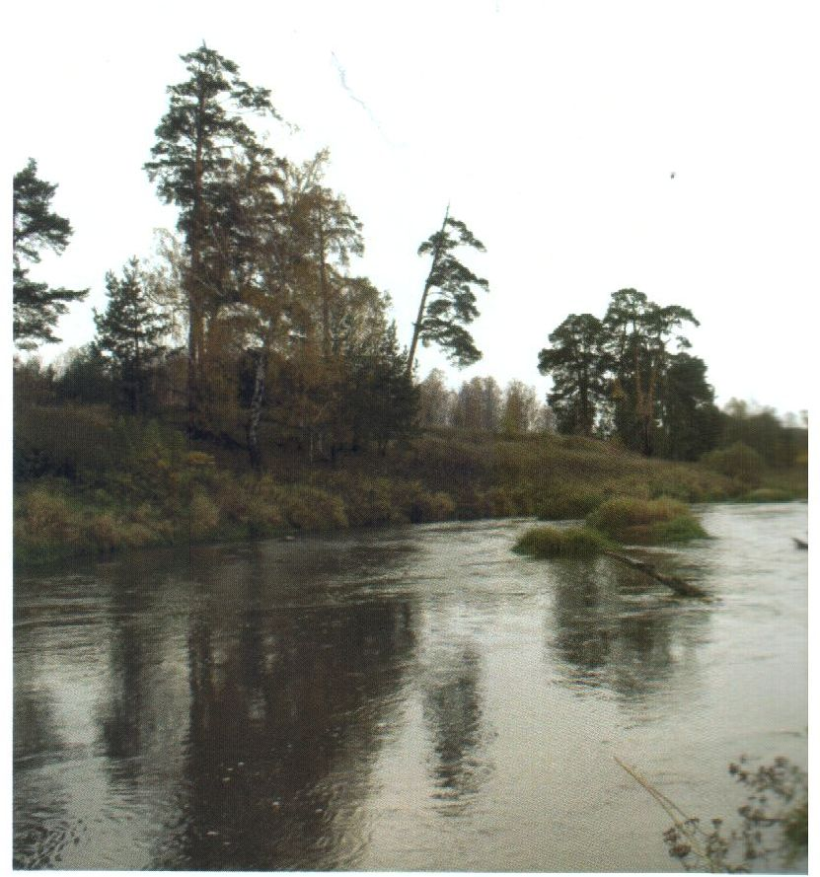
Название город получил от реки Киржач. Оно входит в так называемую серию — куст идентичных географических названий, куда относятся ещё речка Киржелка, а также небольшой ручеёк Киржень в Гагинском районе Нижегородской области. Все они соотносятся с мокшанским или эрзянским словом со значением «левый», в разных диалектах имеющим форму кержи, керч или керш. Киржач был основан на левом берегу одноимённой реки, являющейся левым притоком Клязьмы.
река Киржач

Slide 2
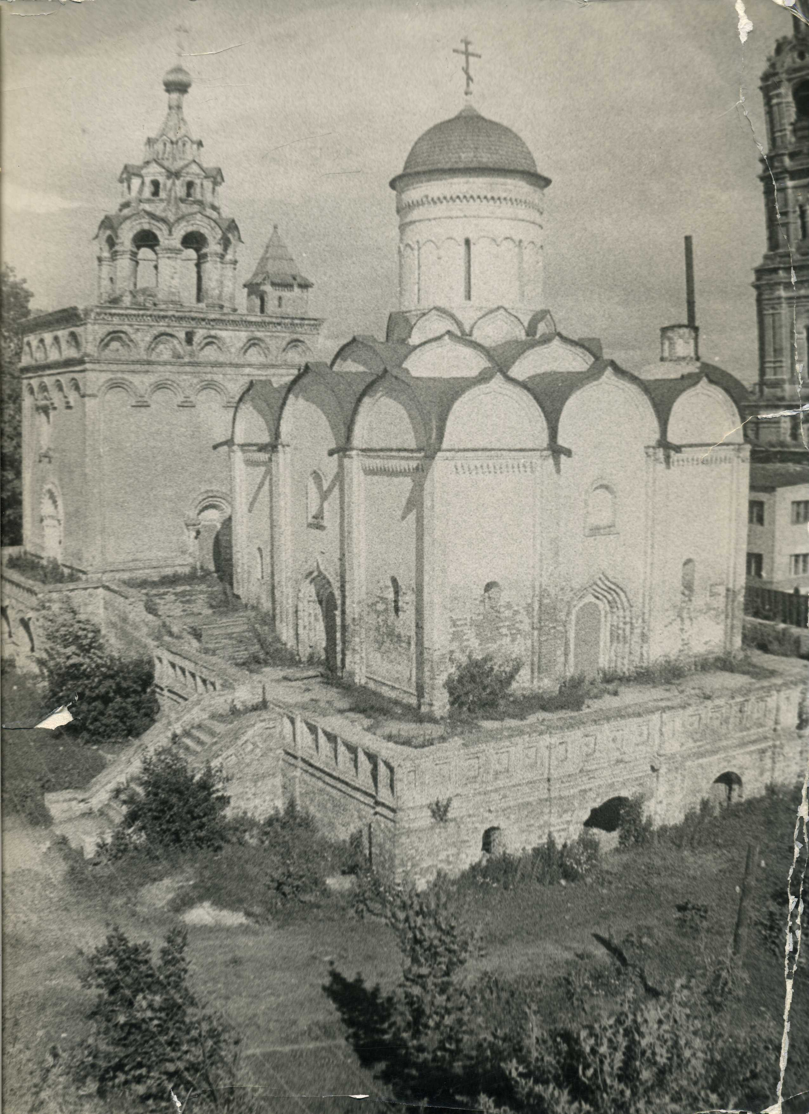
Впервые упоминается в 1332 году в духовной грамоте Ивана Калиты. По другой версии Киржач возник в середине XIV века как слобода при основанном в 1358 году Сергием Радонежским Благовещенском монастыре.
Киржачский Свято-Благовещенский монастырь

Slide 3
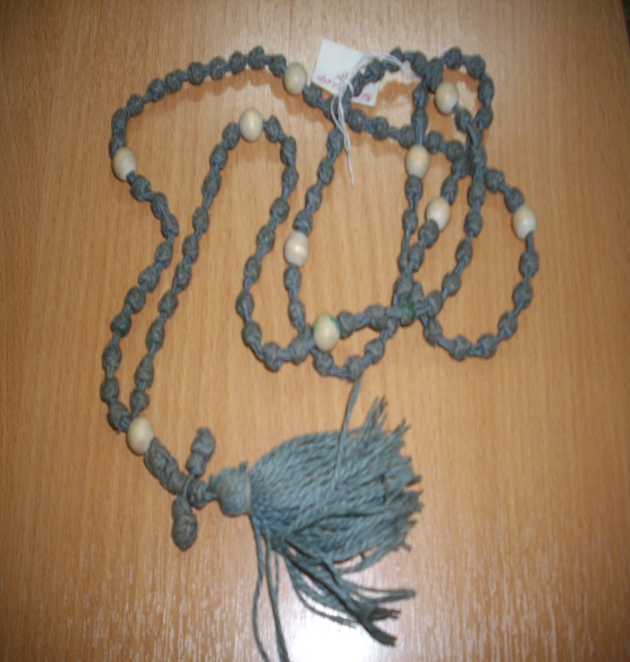
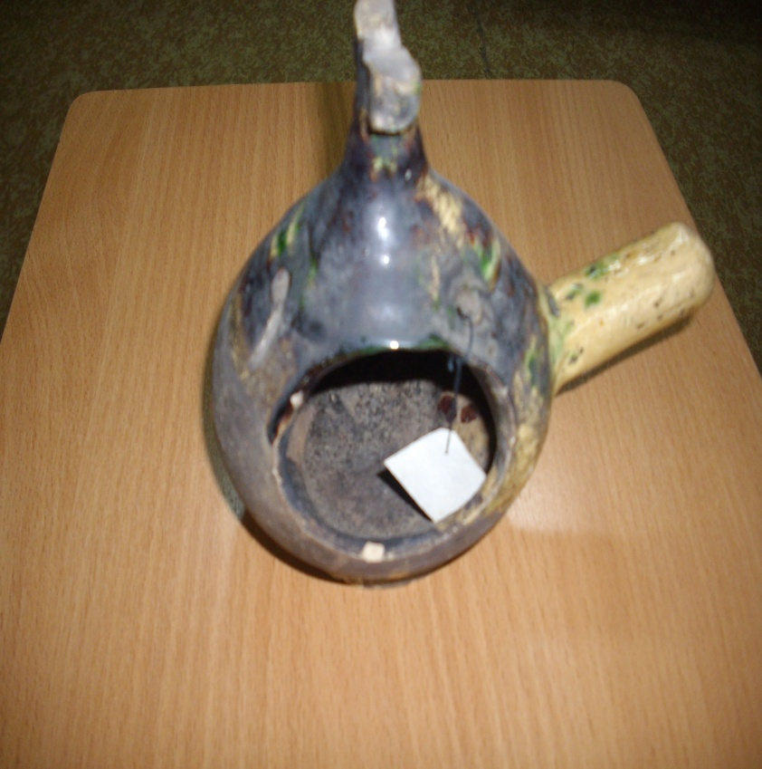
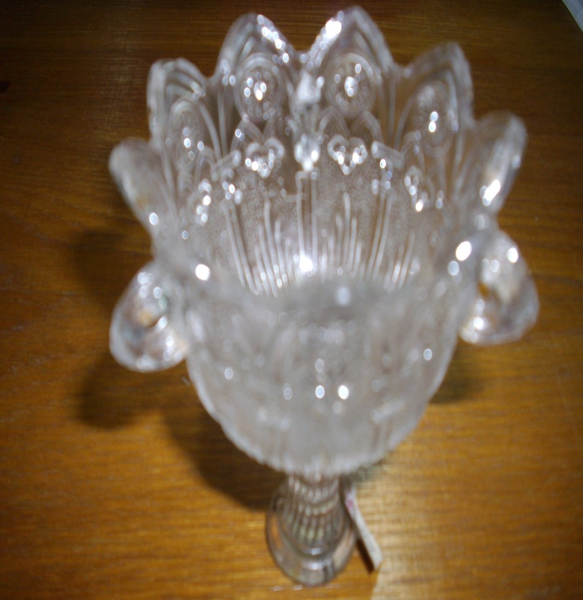
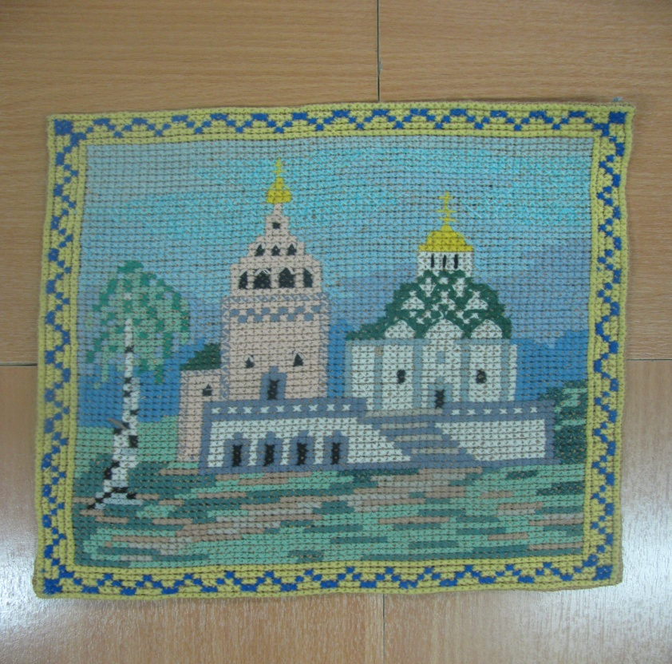
Впервые упоминается в 1332 году в духовной грамоте Ивана Калиты. По другой версии Киржач возник в середине XIV века как слобода при основанном в 1358 году Сергием Радонежским Благовещенском монастыре.
Четки монахини
Паникадило
Лампадка
Панно, вышитое крестом, «Киржачский монастырь»

Slide 4
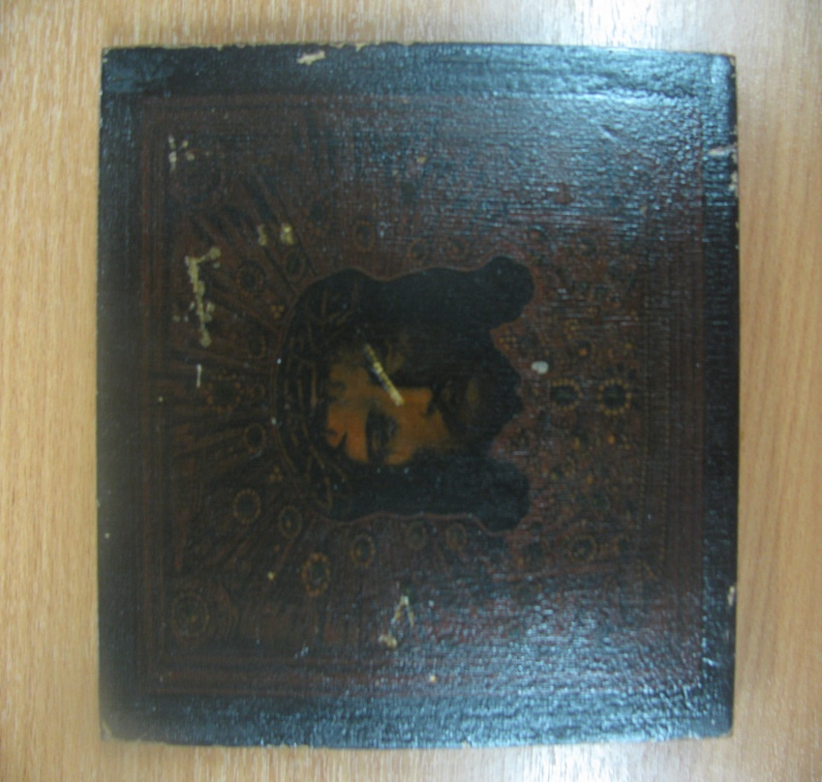
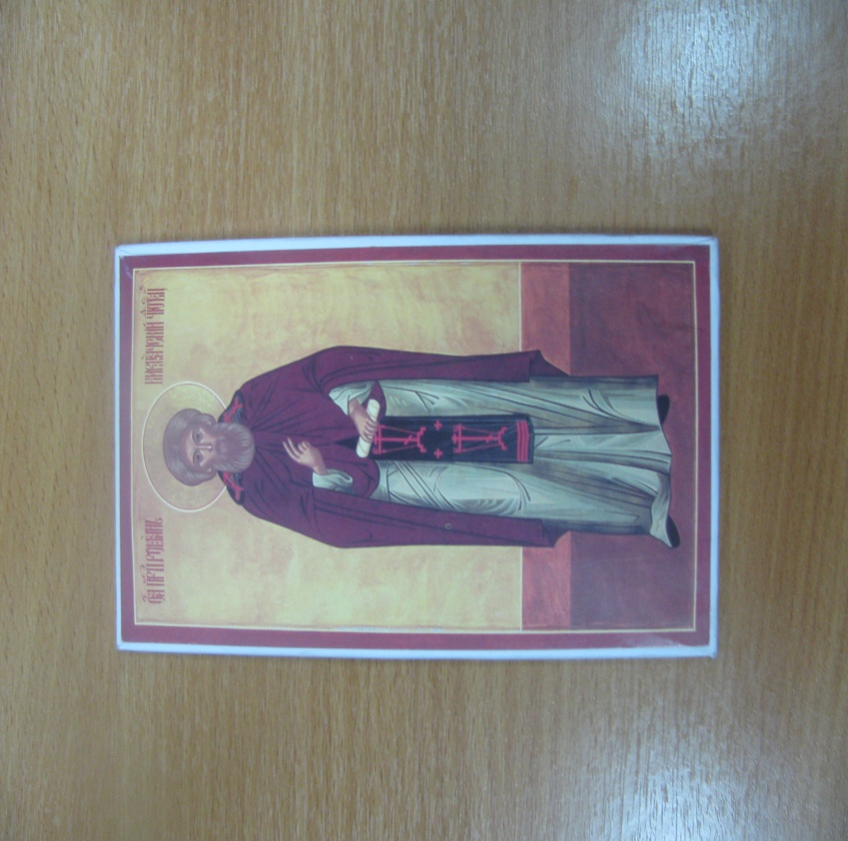
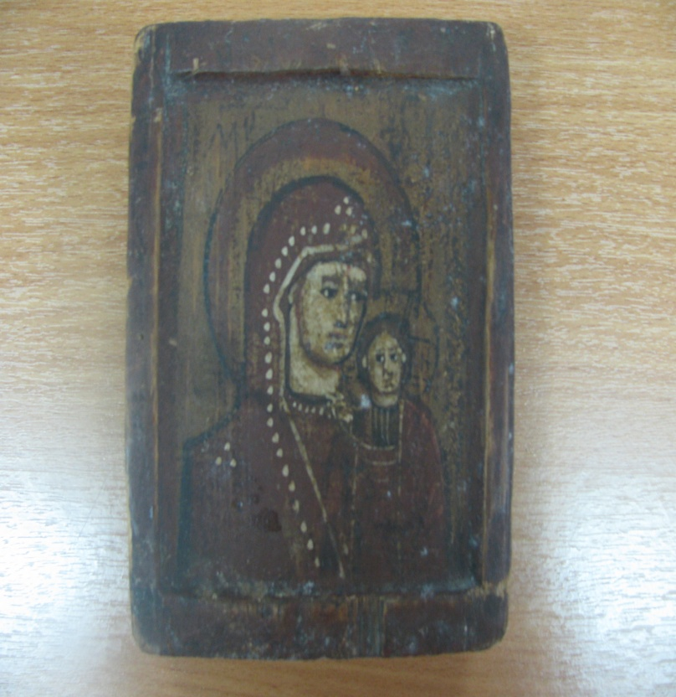
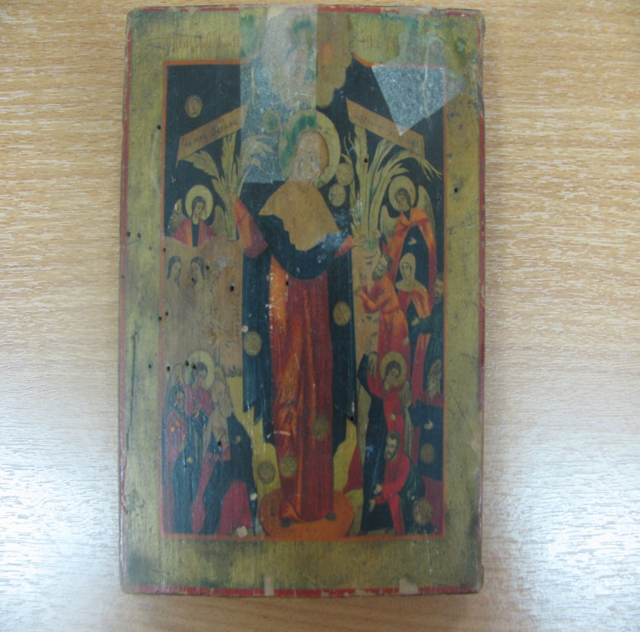
Впервые упоминается в 1332 году в духовной грамоте Ивана Калиты. По другой версии Киржач возник в середине XIV века как слобода при основанном в 1358 году Сергием Радонежским Благовещенском монастыре.

Slide 5
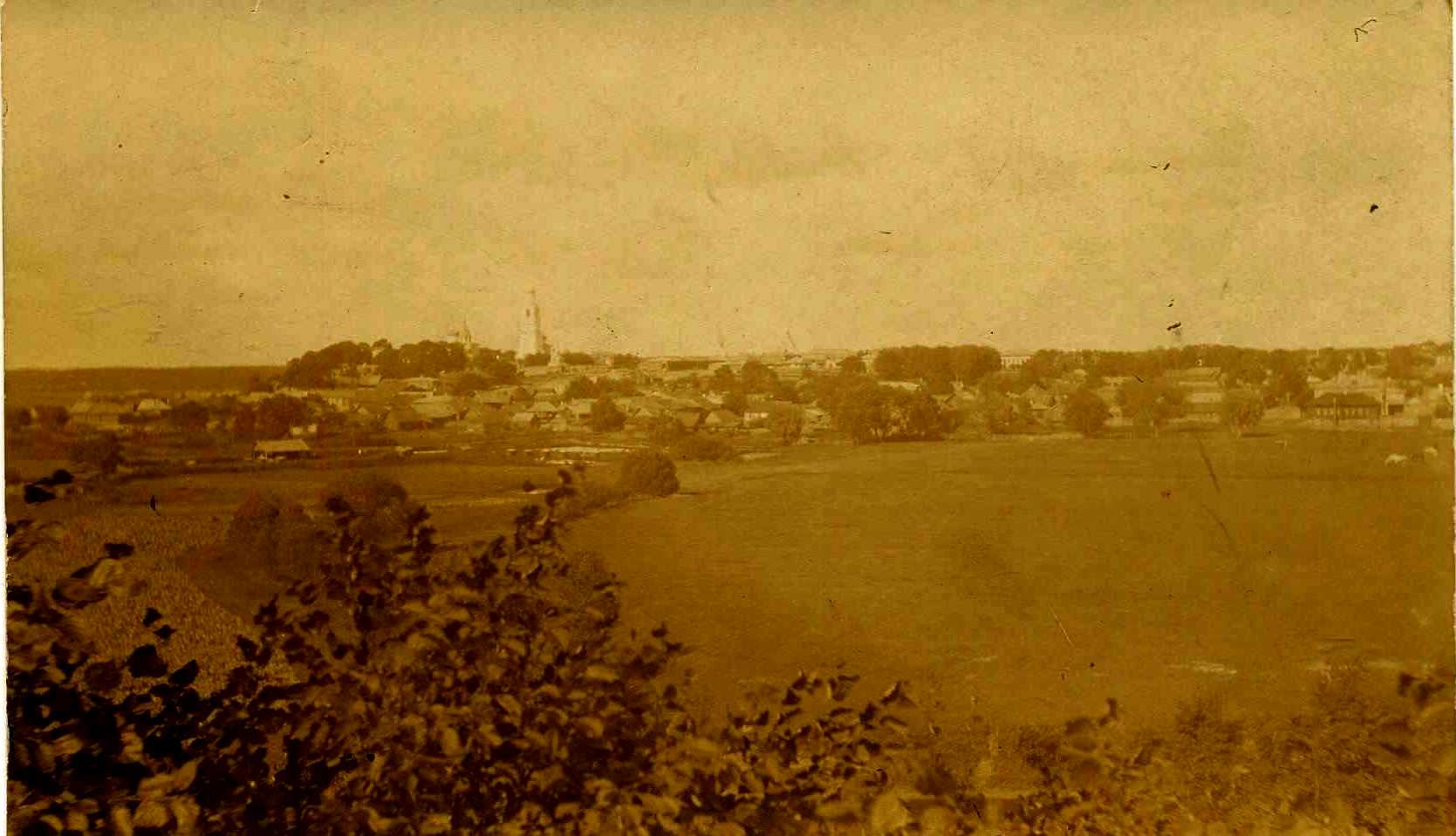
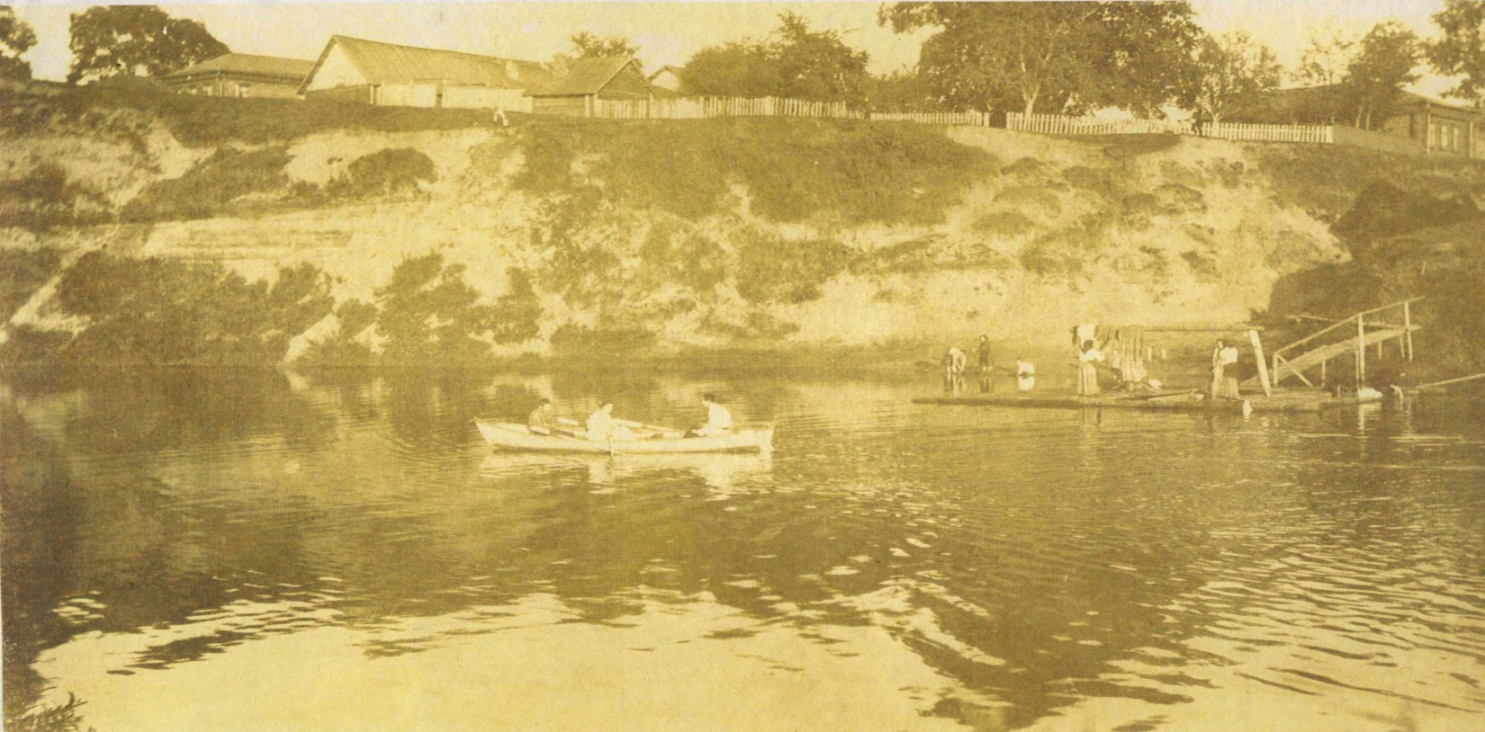
В 1778 году по именному указу Екатерины II были учреждены губернии, в том числе Владимирская губерния в составе 14 уездов. При этом уездные центры были объявлены городами. По этой реформе центром Киржачского уезда стал город Киржач, в состав которого были включены Слободка около монастыря и село Селиванова гора. 6 августа 1781 года был утверждён герб Киржача. В 1788 году принят генеральный план застройки города.
Вид с Селивановой Горы
Река Киржач на Селиванове

Slide 6
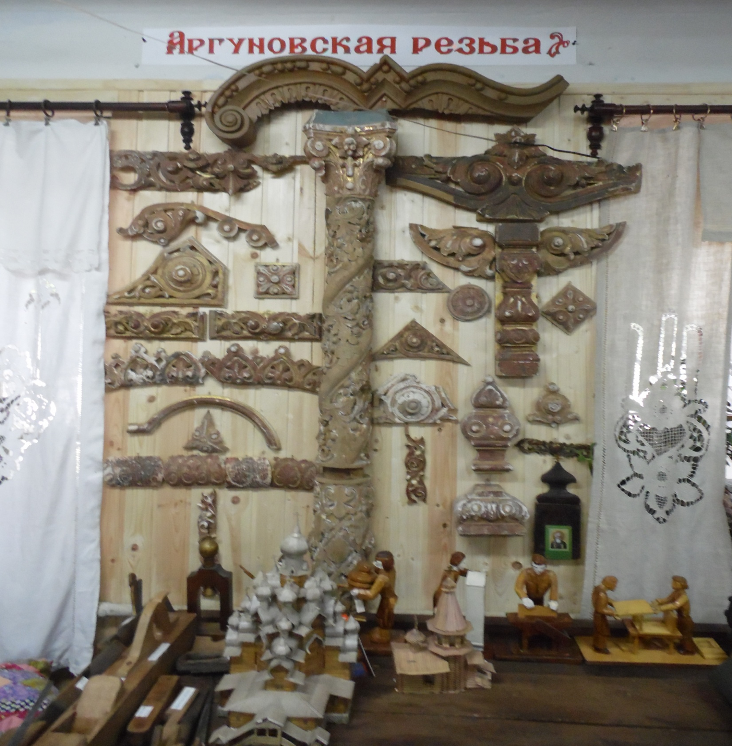
В XIX веке жизнь города оживляла проходившая через него большая торговая дорога — Стромынка, связывавшая Москву с текстильным краем. Жители города и окрестных деревень занимались преимущественно шёлкоткачеством и столярно-плотничным делом. Особенно славились местные резчики по дереву, известные в Москве как «аргуны» (от названия села Аргуново).
Выставка Аргуновской резьбы в музее

Slide 7
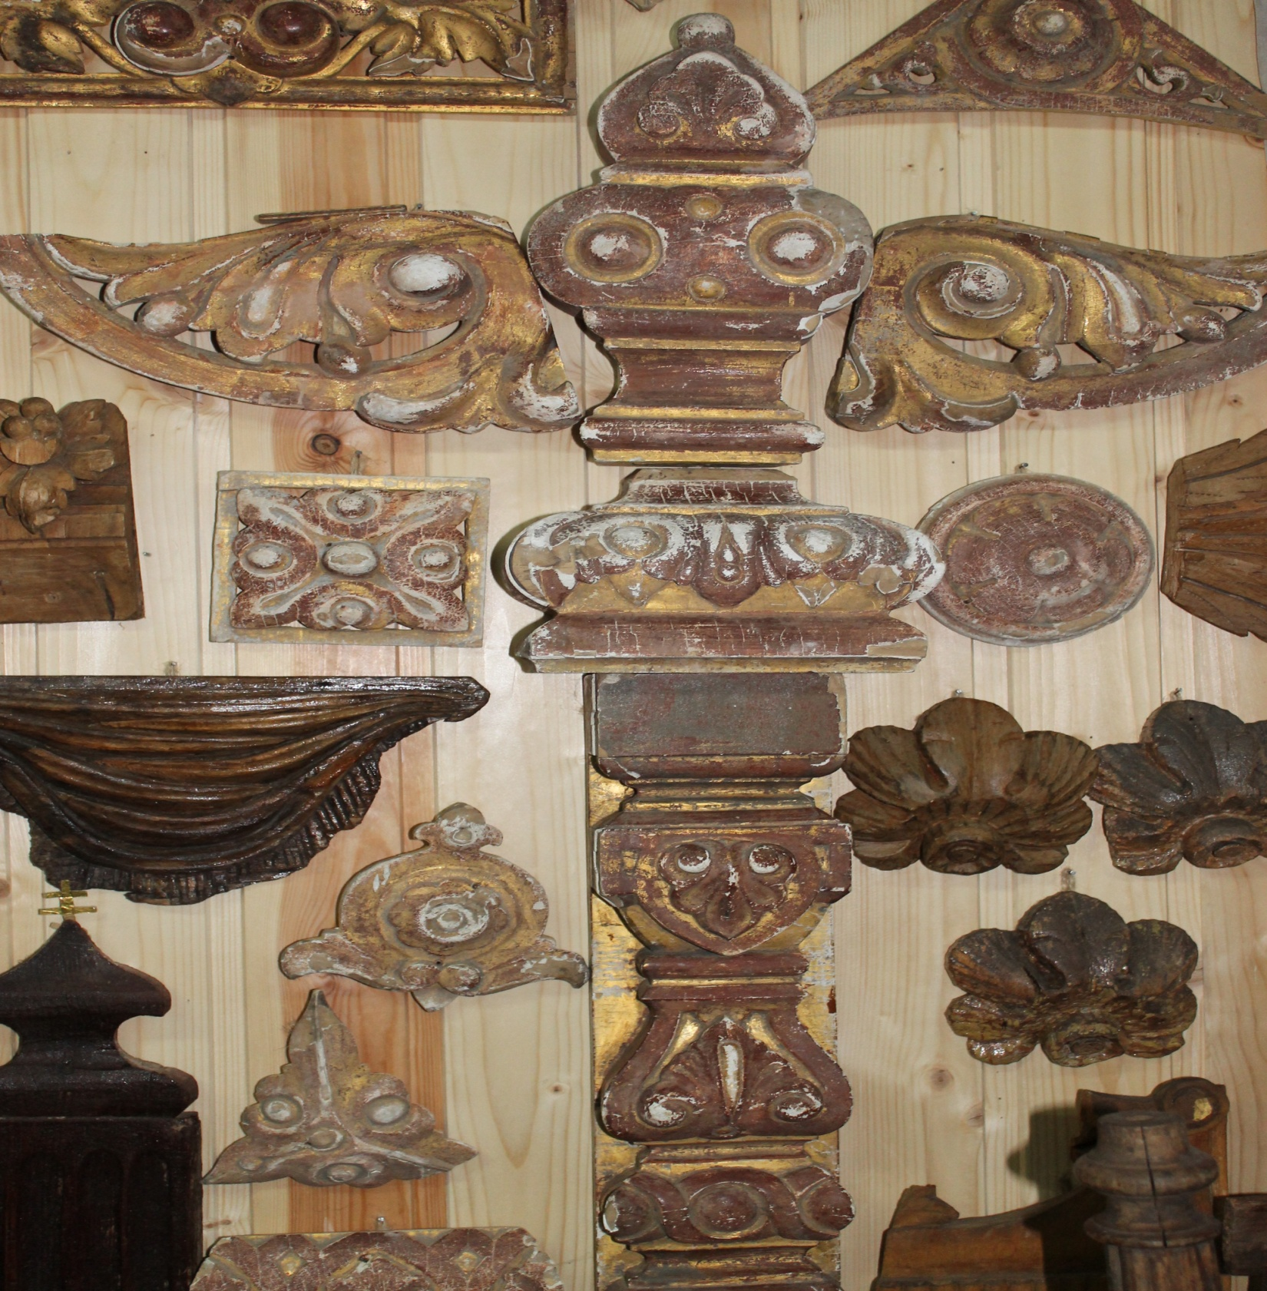
В XIX веке жизнь города оживляла проходившая через него большая торговая дорога — Стромынка, связывавшая Москву с текстильным краем. Жители города и окрестных деревень занимались преимущественно шёлкоткачеством и столярно-плотничным делом. Особенно славились местные резчики по дереву, известные в Москве как «аргуны» (от названия села Аргуново).
Выставка Аргуновской резьбы в музее

Slide 8
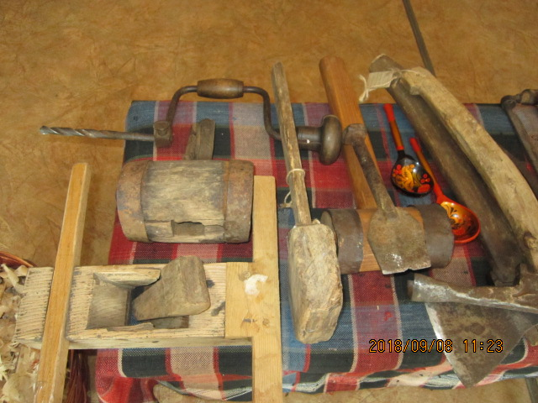
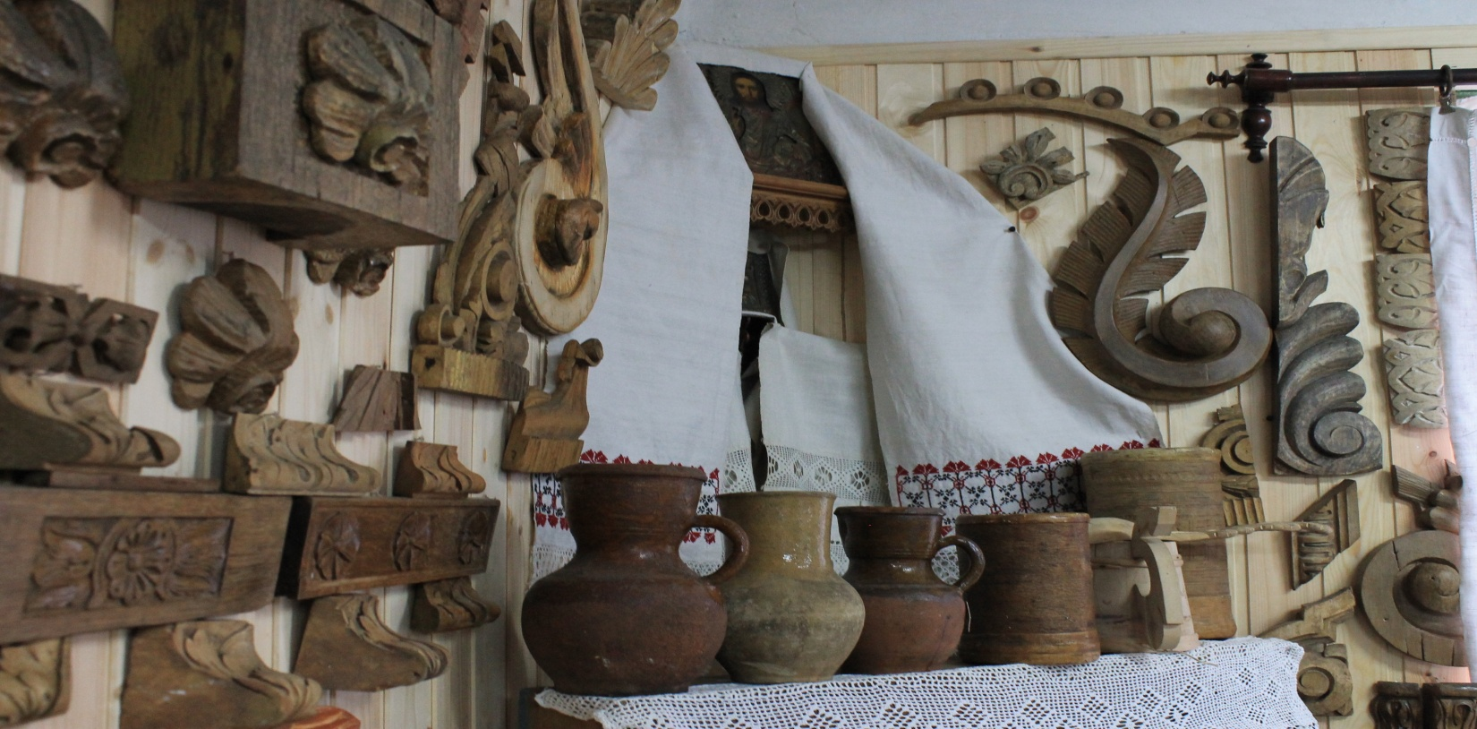
В XIX веке жизнь города оживляла проходившая через него большая торговая дорога — Стромынка, связывавшая Москву с текстильным краем. Жители города и окрестных деревень занимались преимущественно шёлкоткачеством и столярно-плотничным делом. Особенно славились местные резчики по дереву, известные в Москве как «аргуны» (от названия села Аргуново).
Инструменты плотника-аргуна
Выставка Аргуновской резьбы в музее

Slide 9
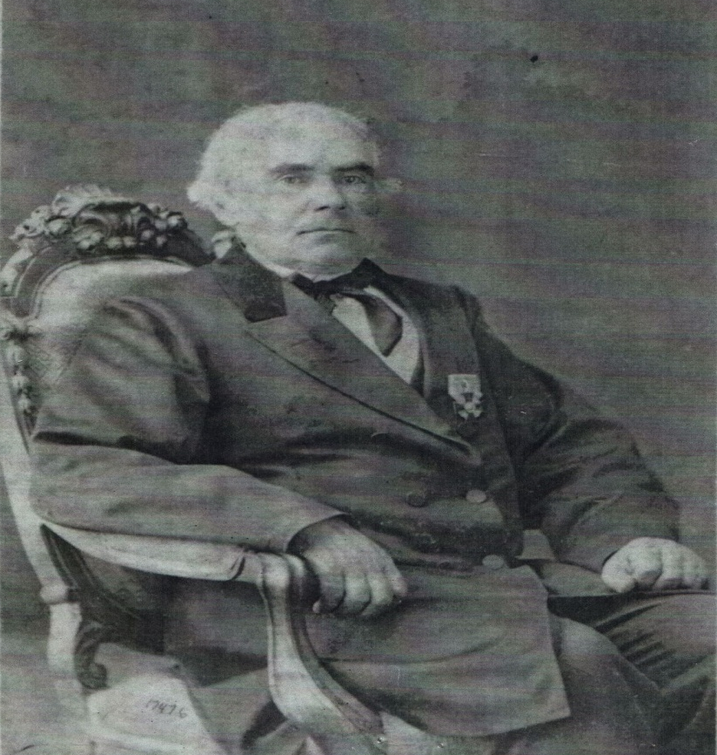
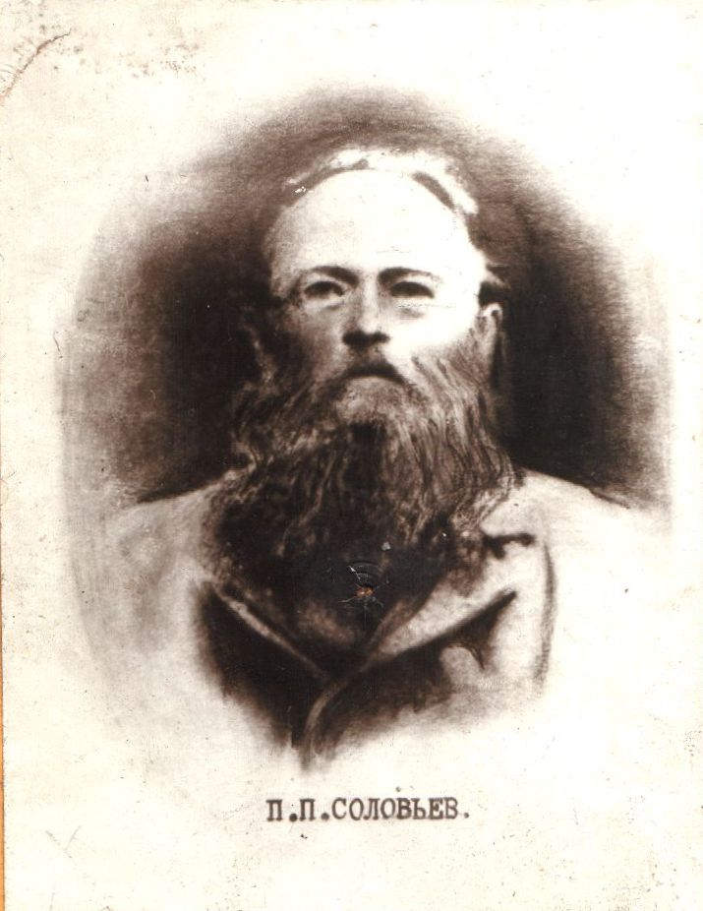
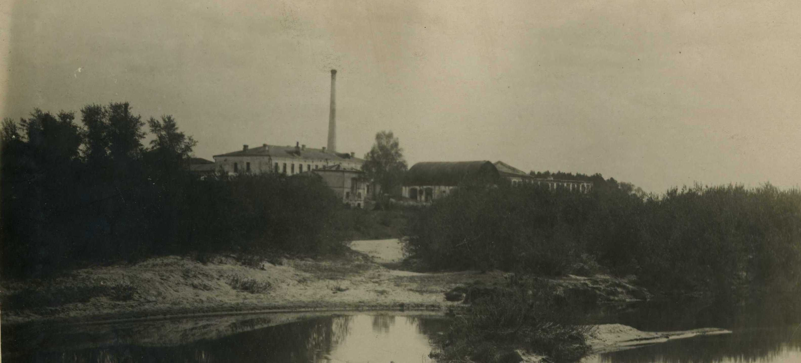
После отмены крепостного права промышленность Киржача получила ускоренное развитие. В 1896 году в городе имелось 8 шёлкоткацких фабрик и фабрика медных и бронзовых изделий. В постройке шёлкоткацких и красильно-отделочных мануфактур и фабрик ведущую роль сыграли купцы-предприниматели Пётр и Александр Соловьёвы.
Петр и Александр Соловьевы
Вид на фабрику Соловьевых

Slide 10
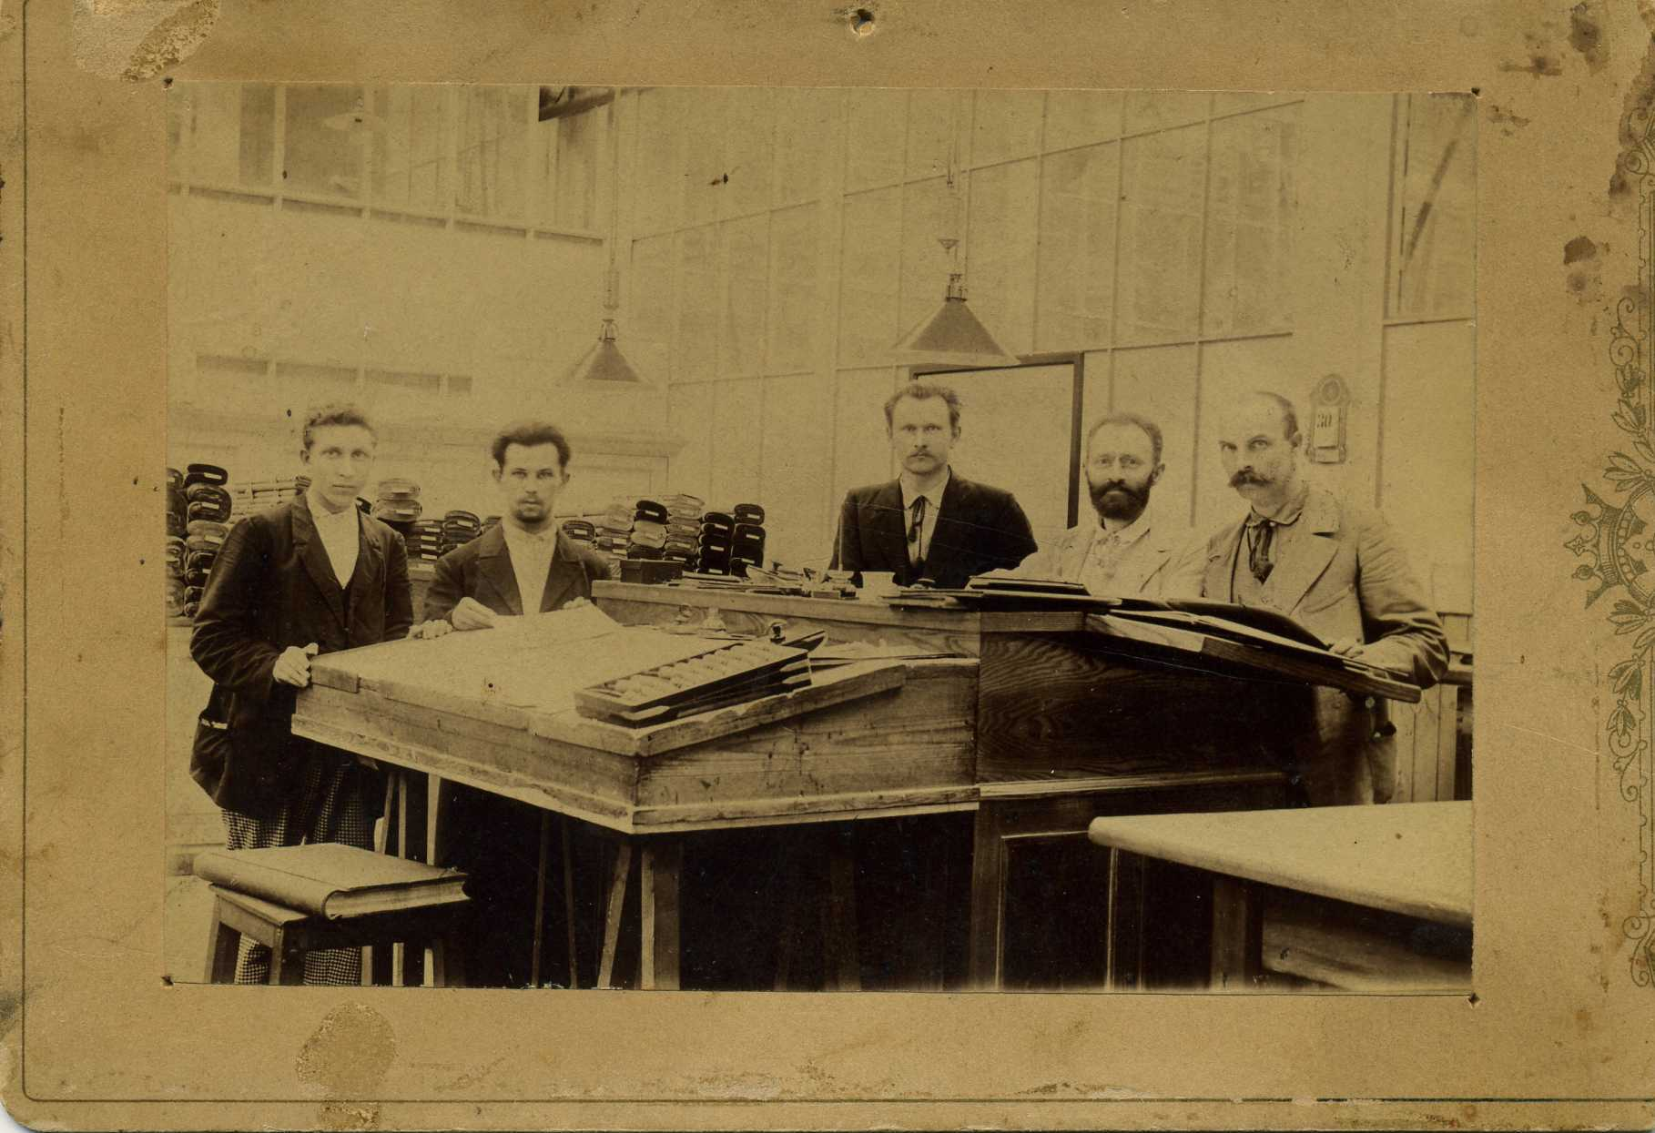
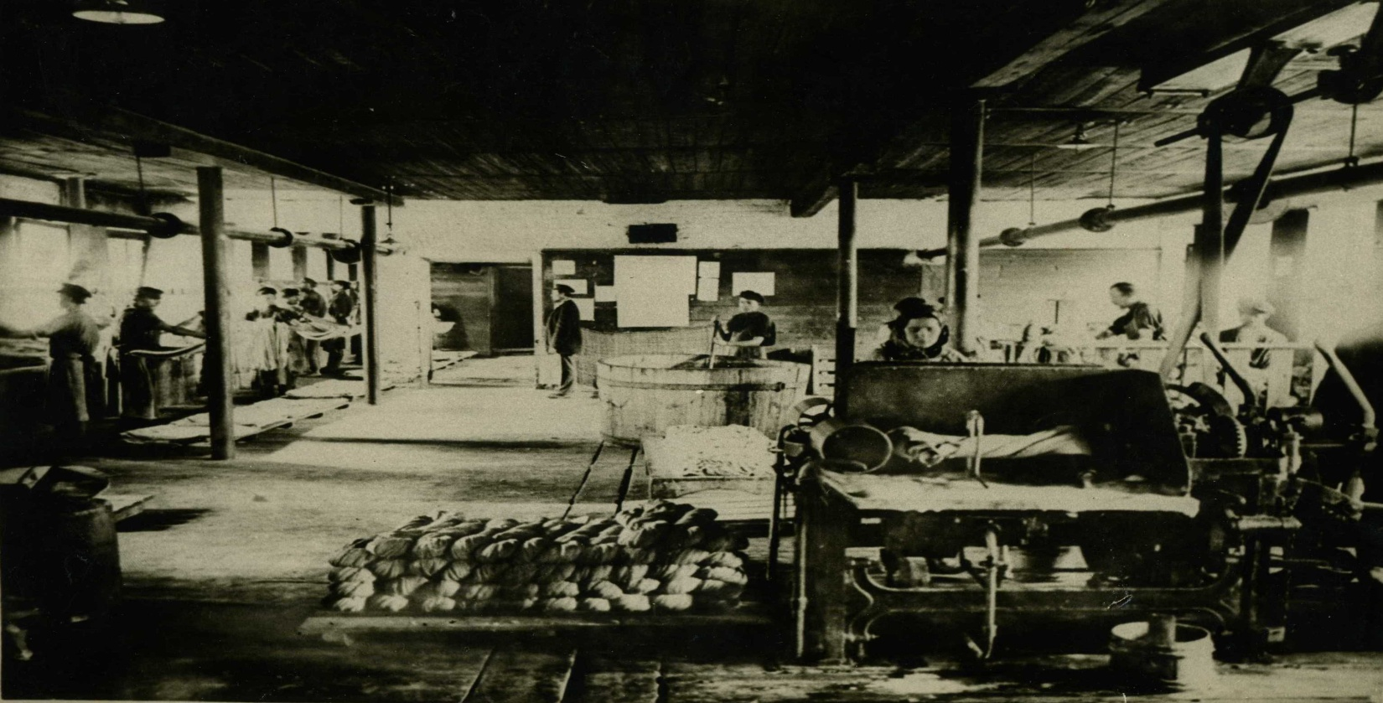
После отмены крепостного права промышленность Киржача получила ускоренное развитие. В 1896 году в городе имелось 8 шёлкоткацких фабрик и фабрика медных и бронзовых изделий. В постройке шёлкоткацких и красильно-отделочных мануфактур и фабрик ведущую роль сыграли купцы-предприниматели Пётр и Александр Соловьёвы.
В конторе фабрики П.П. Соловьева
Рабочие на фабрике Соловьевых

Slide 11
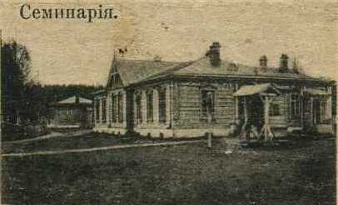
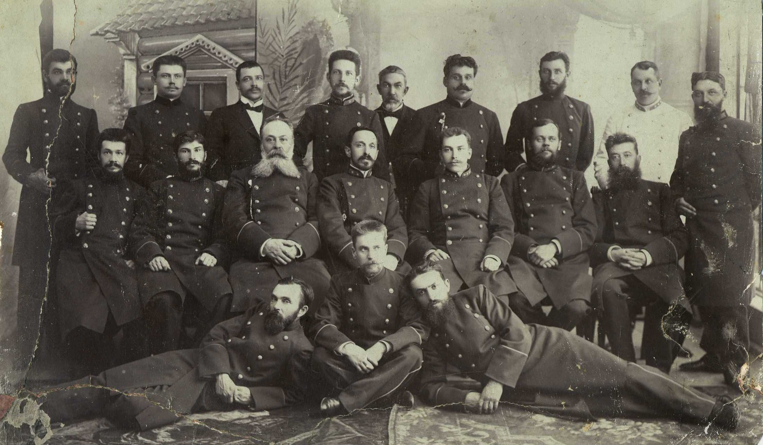
На средства Соловьевых в Киржаче были построены первая в губернии учительская семинария, женское двухклассное училище (ныне средняя школа № 2), Всехсвятская церковь и другие определившие облик города строения.
Киржачская учительская семинария
Учителя семинарии. 2-й ряд, 3-й слева Соловьев П.А.

Slide 12
На средства Соловьевых в Киржаче были построены первая в губернии учительская семинария, женское двухклассное училище (ныне средняя школа № 2), Всехсвятская церковь и другие определившие облик города строения.
Киржачская учительская семинария
Учителя семинарии. 2-й ряд, 3-й слева Соловьев П.А.

Slide 13
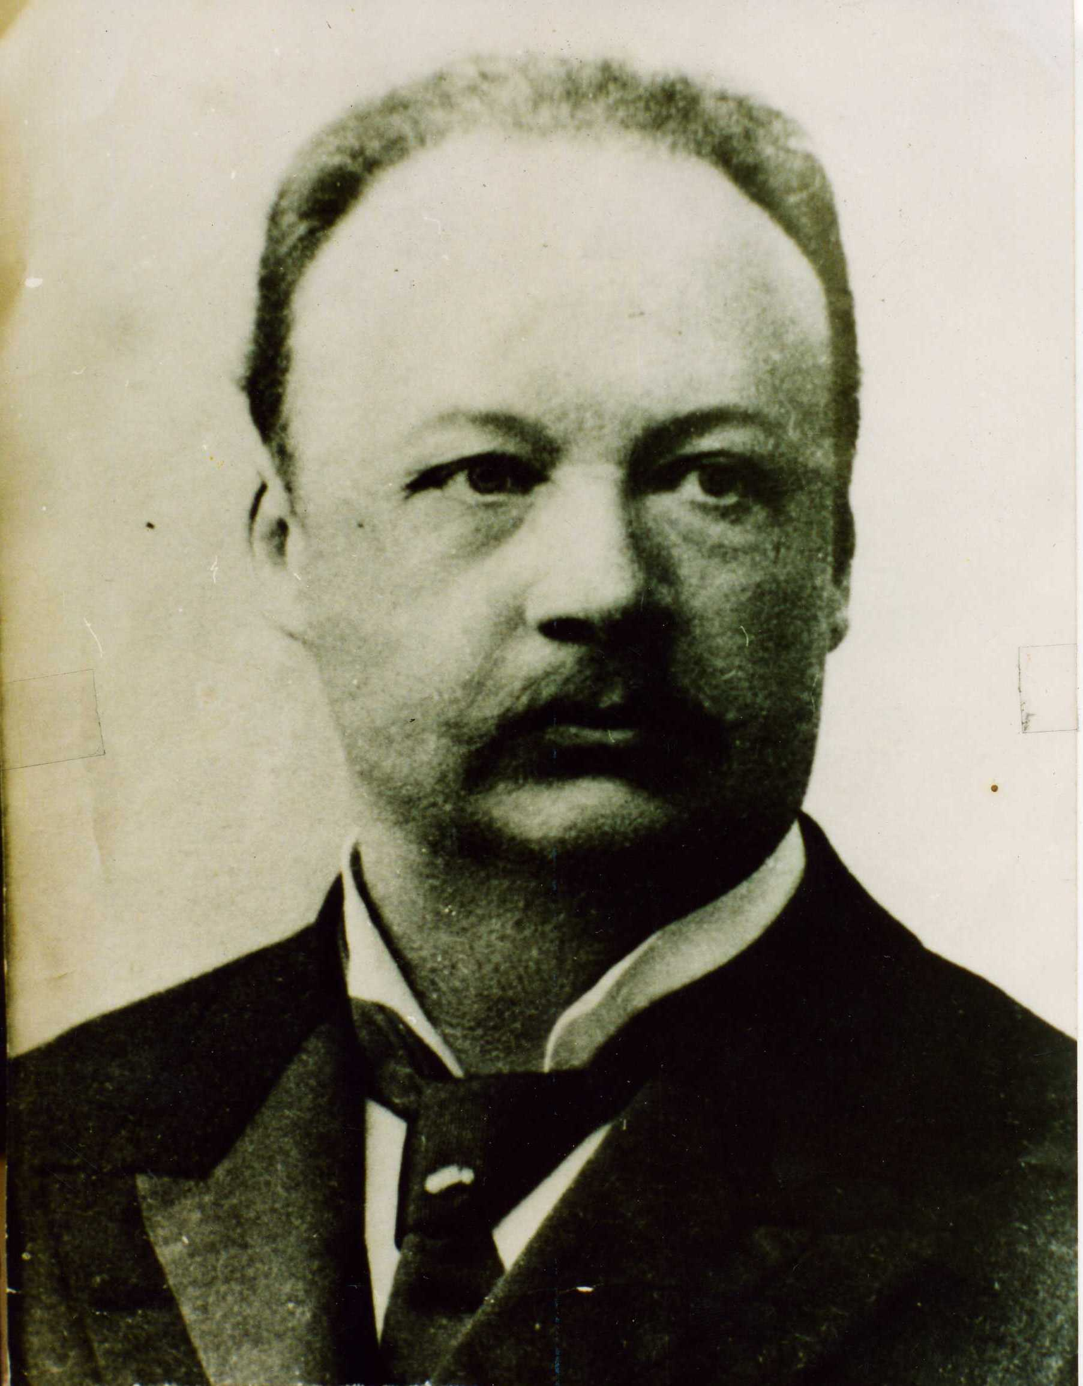
Росту улиц способствовали фабрики. Обе стороны Ксеньевского переулка занимали фабрики Арсентьевых. На Троицкой улице работали фабрики М.Я.Деревщикова. Эти предприятия положили начало росту северной части города, где на рубеже 19-20 веков возникли улицы Александровская, Киржачская и Дмитриевская .
купец 2-й гильдии Г.Я. Арсентьев

Slide 14
В юго-западной части города на Новосергиевской улице находились фабрики И.Я Деревщикова и А.Г.Вихляева. На углу улицы Кокуй (ныне Чехова) работало предприятие А.И.Герасимова. На пересечении улицы Покровская и Петровского переулка работала фабрика А.Д.Милованова.
купец 2-й гильдии Г.Я. Арсентьев

Slide 15
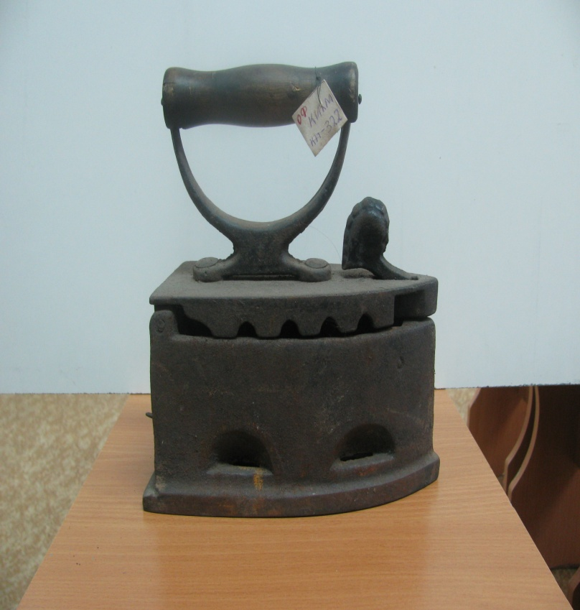
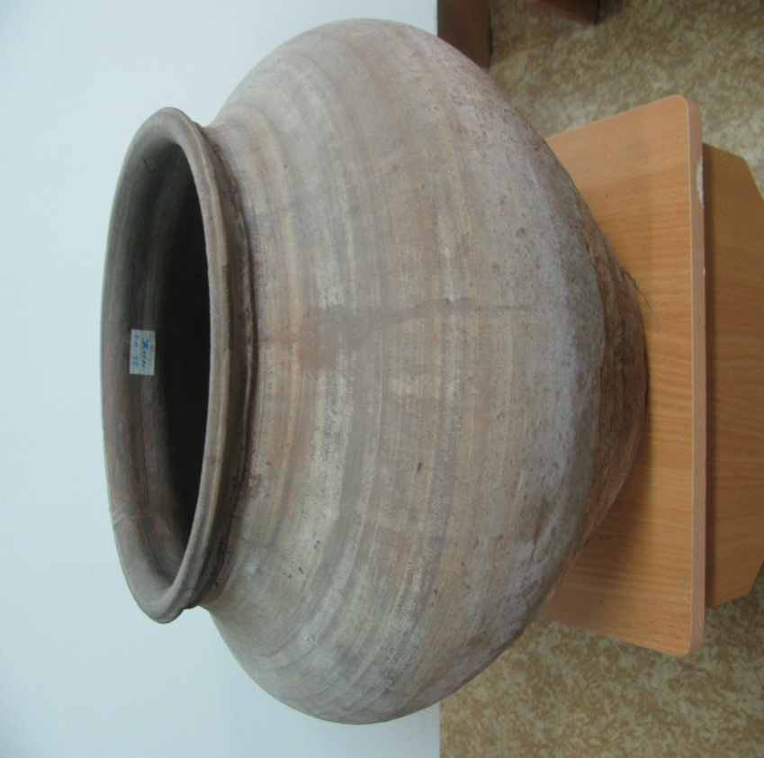
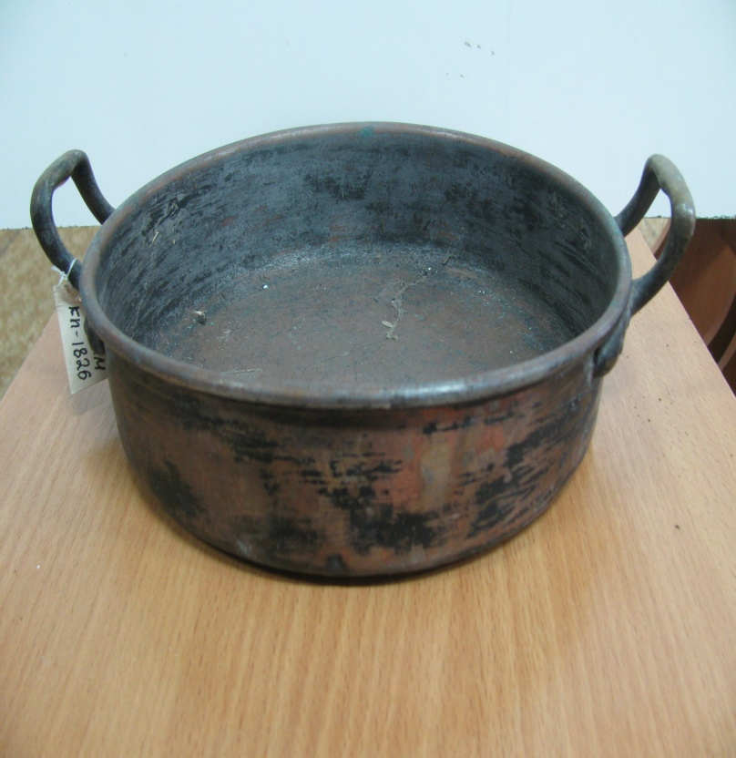
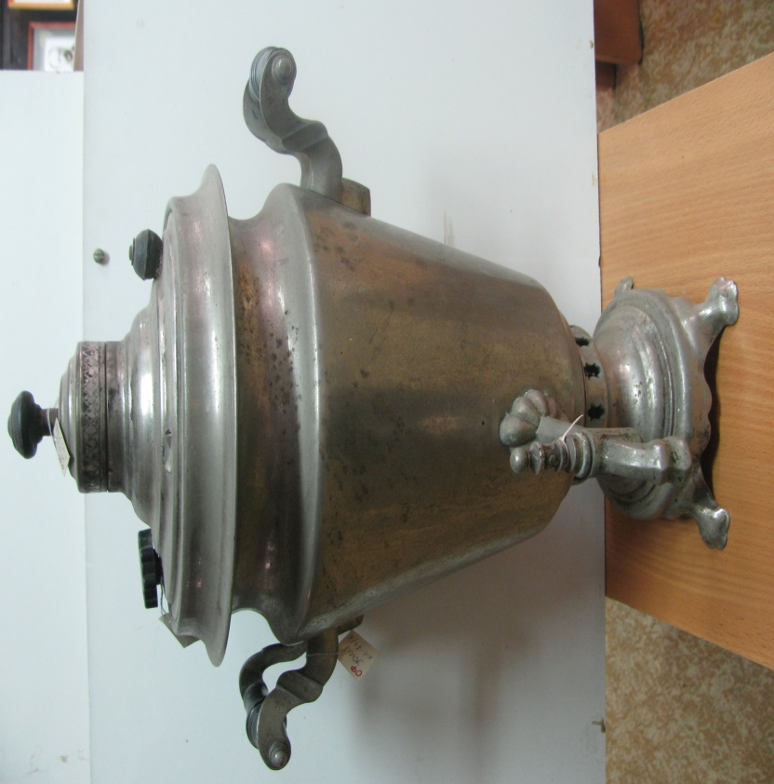

Slide 16
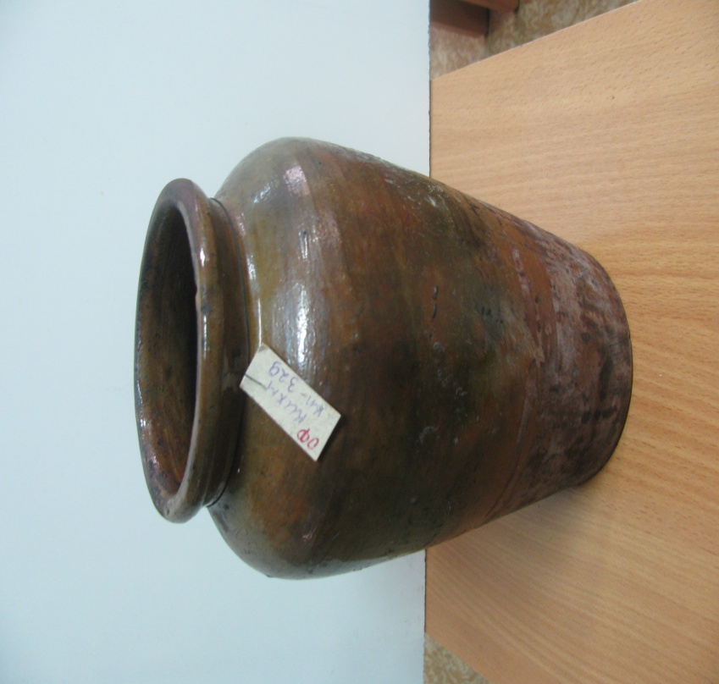
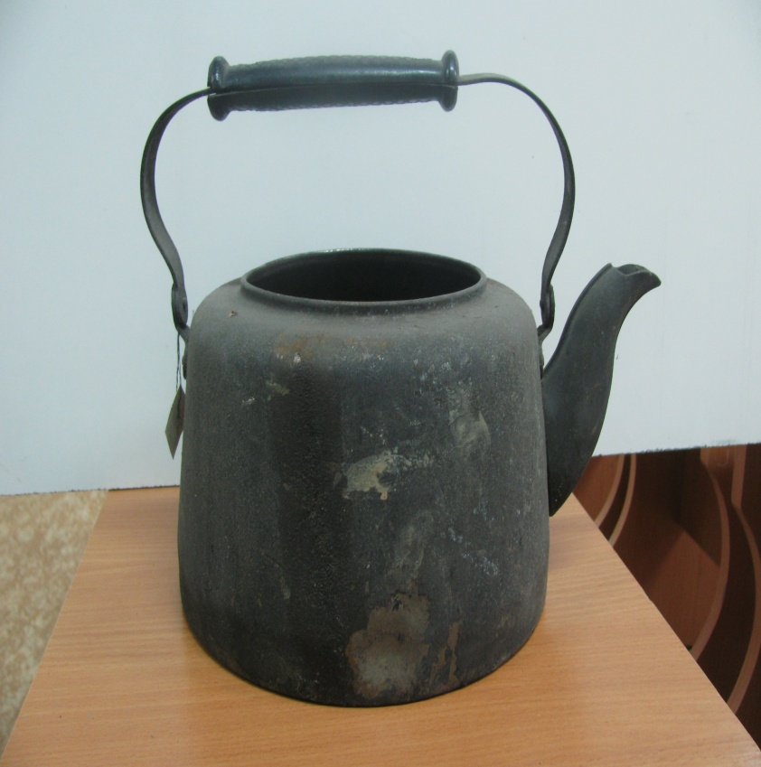
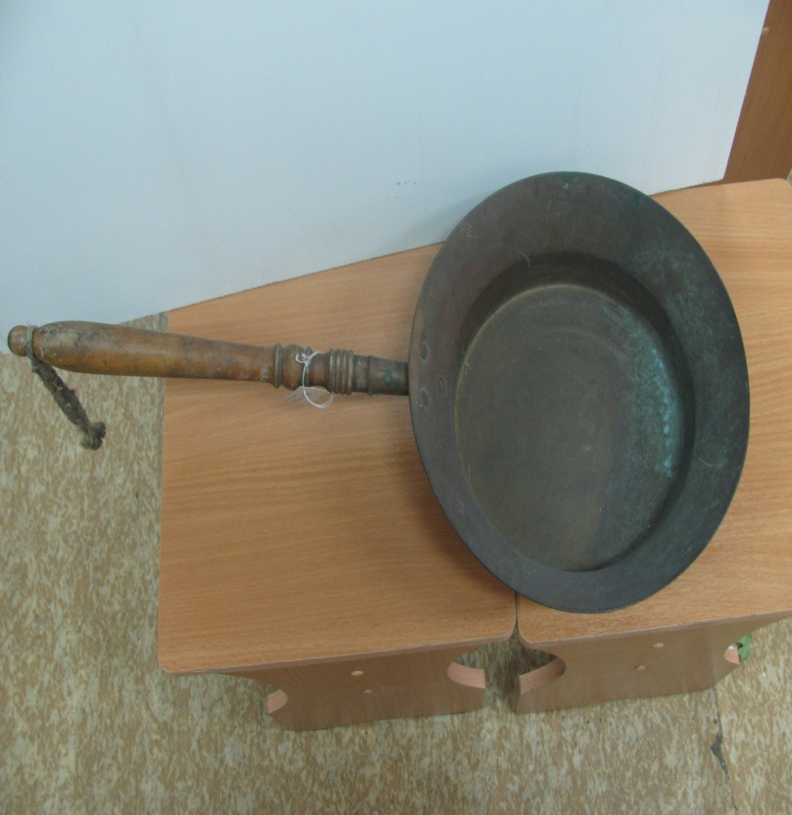
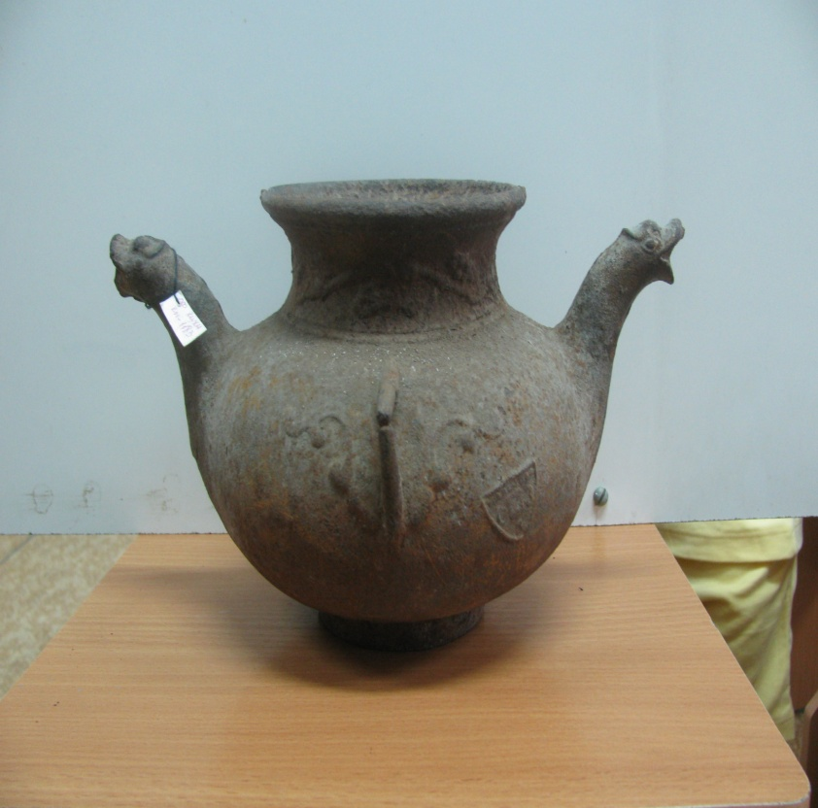

Slide 17
